Slide 1
TIẾT 28 BÀI 11: ĐÈN ĐIỆN

Slide 2
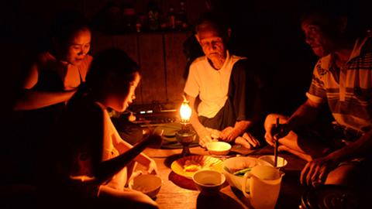
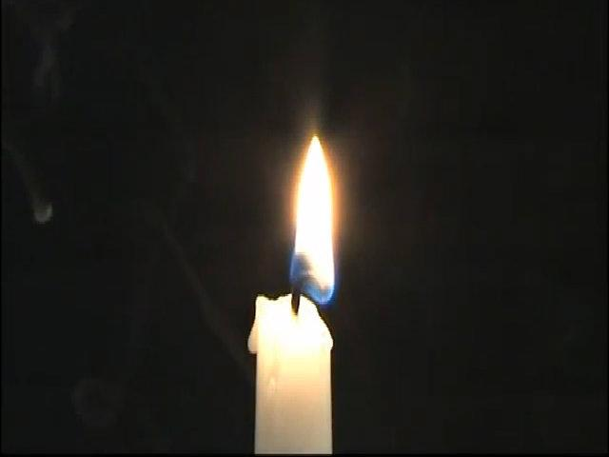
Trước khi có đèn điện, người ta thường chiếu sáng bằng thiết bị nào? Việc chiếu sáng có gặp khó khăn nào? Giải thích?
Khó khăn:
- Ô nhiễm môi trường
- Không tiết kiệm
- Thắp hết dầu, nến phải thay
- Chỉ sáng một không gian nhất định
Trước khi có điện, chiếu sáng bằng:
- Đèn dầu
- Nến

Slide 3
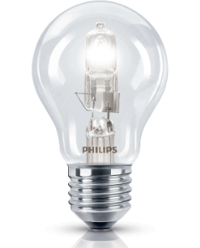
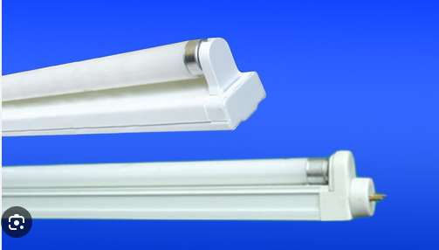

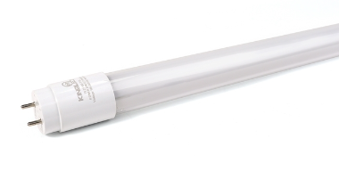
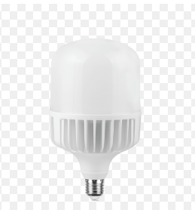
Việc thay thế một số bóng đèn sợi đốt trong gia đình bằng đèn led có phải là một giải pháp tiết kiệm điện? Bóng đèn có những loại nào, Chúng có đặc điểm gì?.

Slide 4
TIẾT 28 BÀI 11: ĐÈN ĐIỆN

Slide 5
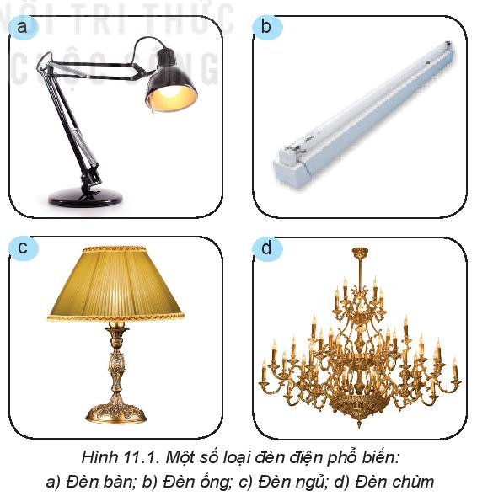
I. KHÁI QUÁT CHUNG
Quan sát hình ảnh suy nghĩ và trả lời câu hỏi sau:
? Kể tên các loại đèn có hình a, b, c, d
? Các loại đèn trên đều có chức năng gì
Chức năng:
Thắp sáng
Đèn học
Đèn huỳnh quang
Đèn ngủ
Đèn trang trí

Slide 6
I. KHÁI QUÁT CHUNG
- Một số loại đèn phổ biến: Đèn sợi đốt, đèn huỳnh quang, đèn compac, đèn LED
Đèn điện là đồ dùng điện dùng để chiếu sáng.
Ngoài công dụng chiếu sáng một số loại đèn điện còn được dùng để sưởi ấm, trang trí.

Slide 7
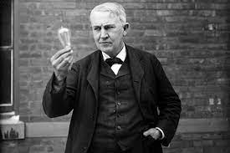
Thông tin bổ ích
Thomas Edison(1847 – 1931)
Tháng 1 năm 1879 tại phòng thí nghiệm ở New Jersey Hoa Kỳ nhà phát minh nổi tiếng Thomas Edison đã chế tạo thành công bóng đèn sợi đốt đầu tiên

Slide 8

II . MỘT SỐ LOẠI BÓNG ĐÈN THÔNG DỤNG
HS hoạt nhóm (4HS/nhóm) suy nghĩ thảo luận 5 phút và hoàn thành PHT. Sau đó các nhóm chấm chéo nhau.
Các loại đèn điện | Cấu tạo | Nguyên lý làm việc | Thông số kỹ thuật
Bóng đèn sợi đốt
Bóng đèn huỳnh quang
Bóng đèn com- pắc
Bóng đèn LED

Slide 9
Các loại đèn điện | Cấu tạo | Nguyên lý làm việc | Thông số kỹ thuật
Bóng đèn sợi đốt | bóng thuỷ tinh, sợi đốt và đuôi đèn. | Khi hoạt động, dòng điện chạy trong sợi đốt của bóng đèn làm cho sợi đốt nóng lên đến nhiệt độ rất cao và phát sáng | 110 V/15 W, 110 V/100 W, 220 V/25 W, 220 V/40 W, 220 V/60 W, 220 V/75 W, 220 V/100 W.
Bóng đèn huỳnh quang | ống thuỷ tinh (có phủ lớp bột huỳnh quang) và hai điện cực. | Khi hoạt động, sự phóng điện giữa hai cực của đèn tác dụng lên lớp bột huỳnh quang phủ bên trong ống làm phát ra ánh sáng. | 110 V/18 W, 110 V/40 W, 220 V/18 W, 220 V/20 W, 220 V/36 W, 220 V/40 W.
Bóng đèn com- pắc | Cấu tạo bởi những hình chữ u hoặc có dạng ống xoắn | Khi hoạt động, sự phóng điện giữa hai cực của đèn tác dụng lên lớp bột huỳnh quang phủ bên trong ống làm phát ra ánh sáng. | 110 V/5 w, 110 V/8 W, 220 V/8 W, 220 V/15 W, 220 V/18 W.
Bóng đèn LED | vỏ bóng, bảng mạch LED, đuôi đèn. | bảng mạch LED phát ra ánh sáng và vỏ bóng giúp phân bố đều ánh sáng | 110 V/5 w, 110 V/8 w, 220 V/3 w, 220 V/6 w, 220 V/8 w

Slide 10
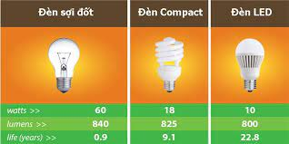
Bóng đèn huỳnh quang và bóng đèn compact tiêu thụ điện ít hơn so với bóng đèn sợi đốt.
Bóng bóng LED tiết kiệm điện nhiều nhất
W
Độ sáng
Năm

Slide 11
LUYỆN TẬP
Thay thế đèn sợi đốt 220 V – 40 W bằng đèn compact
220 V - 9 W hoặc đèn LED 220 V – 5 W vì độ sáng (Lumen) của cả ba loại đèn này là như nhau.
Một nhà sản xuất đưa ra các thông tin về độ sáng và công suất tiêu thụ của một số loại bóng đèn như sau
Độ sáng ( Lumen) | Công suất tiêu thụ
 | Bóng đèn sợi đốt | Bóng đèn compact | Bóng đèn Led
220 | 25 W | 6 W | 3 W
400 | 40 W | 9 W | 5 W
700 | 60 W | 12 W | 7 W
Nếu một bóng đèn sợi đốt với thông số kỹ thuật 220V - 40w bị hỏng? Em hãy tham khảo thông tin trên và lựa chọn một loại bóng đèn để thay thế ?Giải thích sự lựa chọn của em

Slide 12
VẬN DỤNG
1. Gia đình em đang sử dụng bóng đèn loại nào ở khu vực sinh hoạt chung, khu vực nghỉ ngơi, khu vực nấu ăn,...?
2. Hãy đề xuất phương án thay thế bóng đèn ở gia đình em sao cho tiết kiệm điện năng.

Slide 13
Về nhà
- Nhớ được các bộ phận, mô tả được nguyên lí làm việc của đèn điện, lựa chọn và sửa dụng đèn điện đúng cách, an toàn, tiết kiệm.
- Hoàn thiện bài tập phần vận dụng.
- Đọc trước bài 12 Nồi cơm điện.

Slide 14



Slide 16

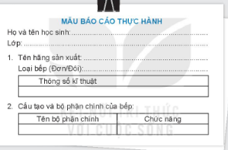
Thực hành
I. Chuẩn bị
Dụng cụ thiết bị: bóng đèn các loại
Phiếu báo cáo thực hành cá nhân theo mẫu( hình 11.6)

Slide 17
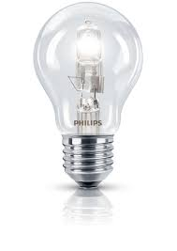
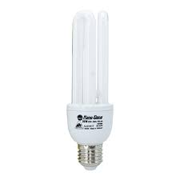
Thực hành
II. Nội dung và trình tự thực hành
1. Nhận biết và phân loại các loại bóng đèn
2. Đọc thông số kĩ thuật của mỗi loại bóng đèn
3. Quan sát và chỉ ra chức năng của các bộ phận chính của mỗi bóng đèn và ghi vào vở theo mẫu báo cáo

